Slide 1


Tutorial para Criar um Arcanoid
Professor Doutor Flávio Miranda de Farias
Rio Branco – Junho de 2024
fmflavio@gmail.com
www.fmflavio.com.br

Slide 2
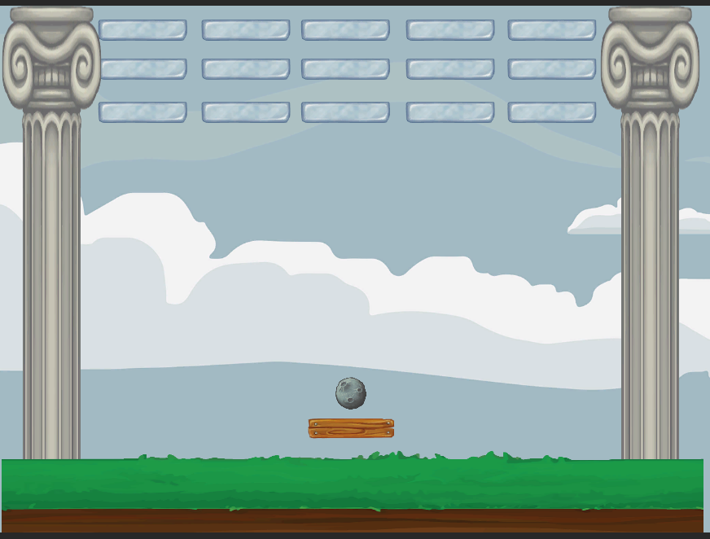
Jogo Nosso Jogo Arcade Arcanoid
Para baixar o projeto completo deste jogo acesse o repositório:
https://github.com/fmflavio/Arcanoid---treino

Slide 3
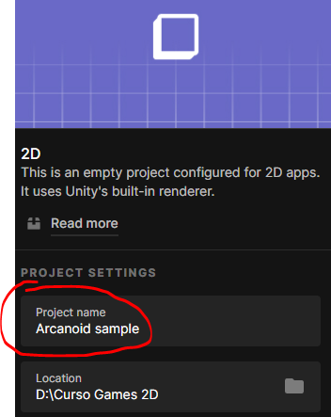
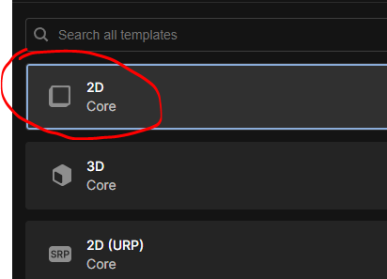
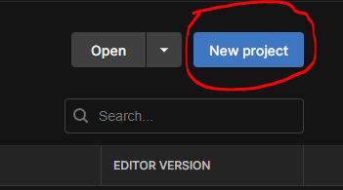
Criando o Projeto
Agora aguardo o projeto ser criado

Slide 4
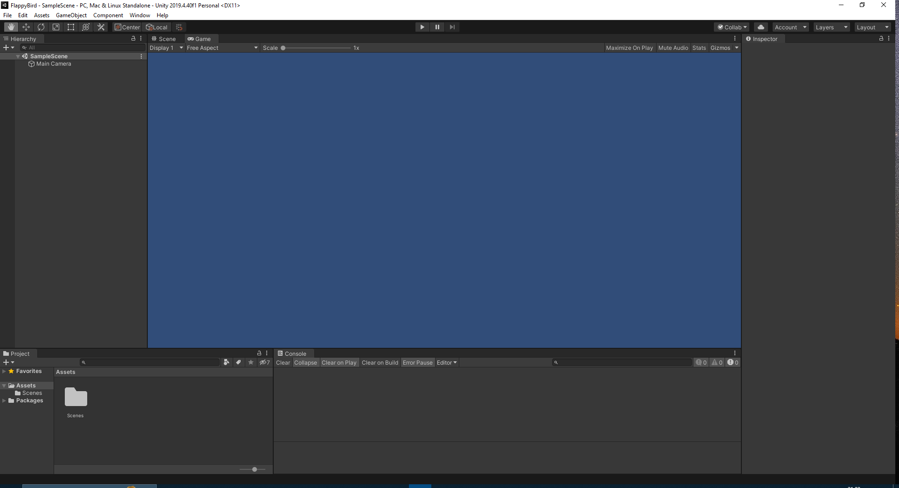
Com o Projeto Inicial Criado
1 – Painel de Hierarquia dos objetos;
2 – Painel da aba de jogo (Game) e aba de gerenciamento de cena (Scene) (podem ser divididos para melhorar a visualização);
3 – Painel do inspetor de objetos do jogo;
4 – Arvore de arquivos do projeto;
5 – Console para debug do jogo;
6 – Menu da Unity e ferramentas de manipulação da cena; e
7 – Compilador/play do jogo.
6
7
1
3
2
4
5

Slide 5
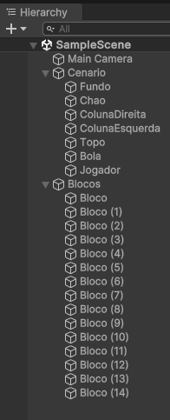
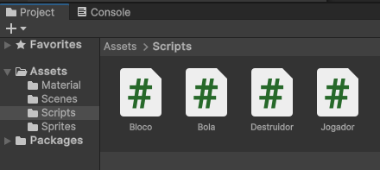
Capturas do Final de Projeto

Slide 6
Vamos Importar Manualmente Alguns Arquivos
Em Link dos Arquivos , baixe o pacote em zip e vamos extrair a pastas Sprites, para a raiz da arvore do projeto (4).

Slide 7
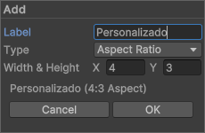
Vamos Preparar o Cenário
Na aba Game (em 2) em Free Aspect, mude o aspecto
da tela para 4:3;
Na aba Scene (em 1):
Crie um GameObject Empty (vazio), renomeio para “Cenario”;
Arraste o sprite “SkySprite” (em 4) para cima do GameObject (Cenario) (em 1) e solte, aperte F2 e renomeie para “Fundo”;
Arraste o sprite “GrassSprite” para cima do GameObject (Cenario) e solte, aperte F2 e renomeie para “Chao”, após redimensione até ajustar a tela de jogo;
Arraste dois sprite “ColumnShortSprite” para cima do GameObject (Cenario) e solte, aperte F2 e renomeie para “ColunaDireita” e “ColunaEsquerda”, após redimensione até ajustar a tela de jogo;
Crie um GameObject Empty em Cenário e renomeie para “Topo”.
Recomenda-se ir clicando em play para ver como esta sendo composto o cenário.

Slide 8
Vamos Criar as Colisões do Topo
Selecione o Topo em no Inspector (em 3), clique me Add Component para adicionarmos os componentes “Rigidbody 2D” e “Box Collider 2D”;
Posicione a caixa de colisão a cima do cenário utilizando a propriedade Transform do Inspetor (em 3) ou as ferramentas em 6;
Em Rigidbody 2D, em Constraints ative X, Y e Z para ficarem fixos;
Em Rigidbody 2D, em Mass (massa física), coloque 100;
Em Project (em 4), vamos criar um material Bounce (quicavel), pra isso na arvore do projeto, crie uma nova pasta chamada Material;
Na pasta Material, crie um novo “Physics Material 2D” e renomeie pra “Bounce”;
O ajuste de Bounce, fica a seu critério, mas vamos iniciar com os dados Friction 0 e Bounciness 1;
Em Box Collider 2D, ajuste Size para os limites de colisão desejados ou em Edit Collider.
Agora clicando em Topo, podemos adicionar Bounce através de Box Collider 2D em Material.

Slide 9
Vamos Criar as Colisões das Paredes
Para as paredes, adicione “Rigidbody 2D” e “Box Collider 2D”;
Em Rigidbody 2D, em Constraints ative X, Y e Z para ficarem fixos;
Em Rigidbody 2D, insira o material Bounce;
Em Rigidbody 2D, em Mass (Massa), coloque 1000;
Em Box Collider 2D, ajuste Size para os limites de colisão desejados ou em Edit Collider.

Slide 10
Vamos Criar a Colisão do Piso
Para o piso, adicione “Rigidbody 2D” e “Box Collider 2D”;
Em Rigidbody 2D, em Constraints ative X, Y e Z para ficarem fixos;
Em Box Collider 2D, ajuste Size para os limites de colisão desejados ou em Edit Collider.

Slide 11
Agora Vamos Adicionar a Bola e Jogador
Arraste o sprite “AsteroidSprite” para cima do GameObject (Cenario) e solte, aperte F2 e renomeie para “Bola”;
Arraste o sprite “PlankSprite_0” para cima do GameObject (Cenario) e solte, aperte F2 e renomeie para “Jogador”;
Posicione e redimensione ambos como achar interessante.

Slide 12
Vamos Configurar o Jogador
Para o Jogador, adicione “Rigidbody 2D” e “Box Collider 2D”;
Em Rigidbody 2D, em Constraints ative somente Y e Z para ficarem fixos, pois o X será alterado pelo jogador;
Em Rigidbody 2D, insira o material Bounce;
Em Rigidbody 2D, em Mass (massa física), coloque 100;
Em Box Collider 2D, ajuste Size para os limites de colisão desejados.

Slide 13
Vamos Configurar a Bola
Para a Bola, adicione “Rigidbody 2D” e “Box Collider 2D”;
Em Rigidbody 2D, em Constraints NÃO ative X, Y e Z, pois a bola deverar andar livremente pelo cenário;
Em Rigidbody 2D, em Mass (massa física), coloque 0,1;
Em Rigidbody 2D, em Gravity Scale (gravidade), coloque 0;
Em Circle Collider 2D, ajuste Size para os limites de colisão desejados.
Em Circle Collider 2D, insira o material Bounce;
Ao compilar com play, já será possível ver algumas propriedades físicas funcionando.

Slide 14
Com o Cenário Pronto Vamos para os Blocos
Por questão de organização, na raiz da Hierarchy (em 1), vamos criar um GameObject Empty (vazio), renomeio para Blocos;
Arraste o sprite “IceSprite” para cima do GameObject (Blocos) e solte, aperte F2 e renomeie para “Bloco”, posicionando em cima no cenário;
Para o Bloco, adicione “Rigidbody 2D” e “Box Collider 2D”;
Em Rigidbody 2D, em Constraints ative X, Y e Z para ficarem fixos;
Em Rigidbody 2D, insira o material Bounce;
Em Box Collider 2D, ajuste Size para os limites de colisão desejados, observe a caixa de colisão.

Slide 15
Pronto, Agora Vamos Criar os Scripts do Jogo
Em Project (em 4), crie uma nova pasta chamada Scripts;
Nesta pasta criaremos 4 scripts, com nome de Bloco, Bola, Destruidor e Jogador, os nomes já sugere as funções;
Para cria-los, basta clicar com o botão direito na pasta Scripts escolher Create > C# Script;
Agora vamos ver cada um dos códigos, tendo em mente que:
Os métodos Start() serão sempre executados no início e apenas 1 vez;
Os métodos Update() funcionam após o Start() em loop infinito e com frequência variável.

Slide 16
Script Bola
using System.Collections;
using System.Collections.Generic;
using UnityEngine;
using UnityEngine.SceneManagement;
public class Bola : MonoBehaviour {
public Vector2 Velocidade;
void Start(){
Rigidbody2D rigidbody = GetComponent<Rigidbody2D>();
rigidbody.AddForce(Velocidade);
}
void Update() {
if (Input.GetKeyDown(KeyCode.R))
SceneManager.LoadScene("SampleScene");
}
}
As linhas 1 a 3 são padrão e não precisam ser alteradas;
Linha 5 deve conter o nome da Classe Bola igual a do arquivo;
Linha 6 refere-se a velocidade X e Y usada na Bola;
Linha 8 instancia um objeto com rigidez de nome rigidbody;
Linha 9 adicionamos a grandeza força X e Y a este objeto Bola.

Slide 17
Script Jogador
using System.Collections;
using System.Collections.Generic;
using UnityEngine;
public class Jogador : MonoBehaviour{
public float Velocidade = 10.0f;
public float HorizontalAxix;
public Rigidbody2D rigidbody;
private void Start(){
rigidbody = GetComponent<Rigidbody2D>();
}
void Update(){
HorizontalAxix = Input.GetAxis("Horizontal");
rigidbody.velocity = new Vector2(Velocidade * HorizontalAxix, 0);
}
}
As linhas 6 a 8 criam variáveis publicas globais;
Linha 10 instancia um objeto com rigidez de nome rigidbody;
Linha 13 adicionamos uma entrada das setas direita e esquerda do teclado a variável responsável pela posição horizontal do Jogador;
Linha 14 adiciona o deslocamento horizontal ao objeto do Jogador.

Slide 18
Script Bloco
using System.Collections;
using System.Collections.Generic;
using UnityEngine;
public class Bloco : MonoBehaviour{
public Rigidbody2D rigidbody;
public BoxCollider2D colider;
private void Start(){
rigidbody = GetComponent<Rigidbody2D> ();
colider = GetComponent<BoxCollider2D> ();
}
private void OnCollisionEnter2D(Collision2D collision){
rigidbody.constraints = new RigidbodyConstraints2D();
colider.isTrigger = true;
}
}
As linhas 6 e 7 criam variáveis publicas globais;
Linha 9 instancia um objeto com rigidez de nome rigidbody;
Linha 10 instancia um objeto com colisão de nome colider;
Linha 12 cria-se um método que reconhece a colisão de objetos 2D;
Linha 13 adicionamos um novo gerenciador de eixos do Rigidbody;
Linha 14 seta o acionador (Trigger) pra verdadeiro.

Slide 19
Script Destruidor
using System.Collections;
using System.Collections.Generic;
using UnityEngine;
public class Destruidor : MonoBehaviour{
private void OnCollisionEnter2D(Collision2D collision){
GameObject collider = collision.collider.gameObject;
GameObject.Destroy(collider);
}
private void OnTriggerEnter2D(Collider2D collision){
GameObject.Destroy(collision.gameObject);
}
}
Linha 6 cria-se um método que reconhece a colisão de objetos 2D;
Linha 7 cria-se uma referencia com o objeto (bola ou bloco) que colidiu com o Chao;
Linha 8 destrói o objeto que colidiu com o Chao;
Linha 10 cria-se um método que verifica se acionador (Trigger) recebeu colisão;
Linha 11 destoe o que acionou o método.

Slide 20
Agora Vamos Incluir os Scripts aos Objetos
Clique no Objeto Chao, depois clique em Add Component, digite Destruidor e confirme;
Clique no Objeto Bola, depois clique em Add Component, digite Bola e confirme;
Em velocidade coloque 20 para X e 20 para Y;
Clique no Objeto Jogador, depois clique em Add Component, digite Jogador e confirme;
Clique no Objeto Bloco, depois clique em Add Component, digite Bloco e confirme;

Slide 21
Por Fim
Clone os objetos Bloco e distribua pelo cenário como desejar.
Um erro comum é não alterar/ajustar a área de colisão dos objetos, caso uma área de colisão se encontre com outra, um elemento pode sumir do cenário ao iniciar o jogo.
Bonus:
Para recarregar o cenário, inclua as seguintes linhas em algum Update() em qualquer script:
if (Input.GetKeyDown(KeyCode.R))
SceneManager.LoadScene("SampleScene");

Slide 22
Atividade Extra
Melhore seu jogo!
Professor Doutor Flávio Miranda de Farias
Rio Branco – Junho de 2024
fmflavio@gmail.com
www.fmflavio.com.br

